Slide 1
Модуль 7
Наследование и полиморфизм
Notes:
ACCP2005/ Разработка промышленных приложений 2.0/ Session 1/ из 23

Slide 2
Обзор модуля
В этом модуле вы изучите
Реализацию наследования
Замещение методов
Закрытые классы
Полиморфизм

Slide 3
Занятие 1 - Реализация наследования
На первом занятии, Реализация наследования, вы изучите:
Понятие наследования.
Описание реализации наследования в C#.
Использование модификатора доступа protected.
Использование ключевого слова base.
Использование ключевого слова new.
Наследование конструкторов.

Slide 4
Определение
Подобие физических свойств ребенка таковым у родителей происходит потому, что ребенок наследует эти характеристики от своих родителей.
Наследование позволяет создавать класс путем извлечения общих атрибутов и методов существующего класса.
Класс, от которого происходит создание нового, называется базовым, а создаваемый класс называется производным.

Slide 5
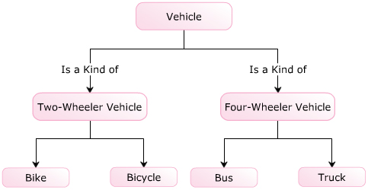
Определение

Slide 6
Назначение
Назначение наследования состоит в повторном использовании общих методов и атрибутов классов без их повторного создания.
Повторное использование кода позволяет использовать тот же код в разных приложениях с небольшими изменениями или без них.
Кроме повторного использования, наследование широко используется для:
  Обобщения (генерализации)
  Специализации
  Расширения

Slide 7
Назначение
Обобщение - Наследование позволяет реализовывать обобщение путем создания базовых классов.
Специализация - Наследование позволяет реализовывать специализацию путем создания производных классов.
Расширение - Наследование позволяет расширять функциональность производного класса путем создания дополнительных методов и атрибутов, отсутствующих в базовом классе.

Slide 8
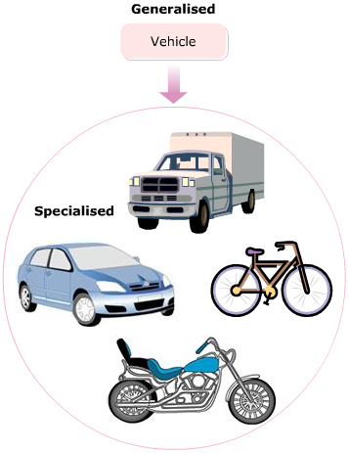
Назначение

Slide 9
Реализация наследования
Синтаксис получения класса, производного от другого, в C# достаточно простой.
Производный класс теперь может наследовать методы и атрибуты базового класса, не объявленные как private.

Slide 10
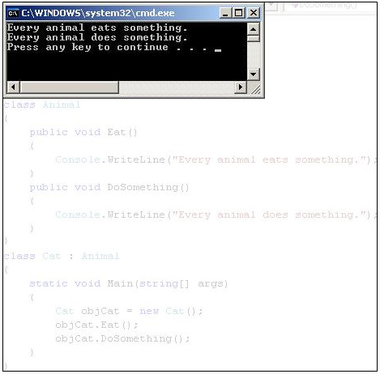
Реализация наследования

Slide 11
Реализация наследования
Синтаксис
Следующий синтаксис используется для наследования класса в C#.
<DerivedClassName> : <BaseClassName>
где,
DerivedClassName: Имя созданного дочернего класса.
BaseClassName: Имя родительского класса, от которого унаследован дочерний класс.
Следующий синтаксис используется для вызова метода базового класса.
<objectName>.<MethodName>;
где,
objectName: Объект базового класса.
MethodName: Имя метода базового класса.

Slide 12
Реализация наследования
Пример
class Animal
{
public void Eat()
{
Console.WriteLine("Every animal eats something.");
}
public void DoSomething()
{
Console.WriteLine("Every animal does something.");
}
}
class Cat : Animal
{
static void Main(String[] args)
{
Cat objCat = new Cat();
objCat.Eat();
objCat.DoSomething();
}
}

Slide 13
Модификатор доступа “protected”
Защищает элементы данных, объявленные с помощью этого модификатора.
Задается ключевым словом protected.
Переменные или методы, объявленные как protected, доступны только в своем классе или в производном классе.

Slide 14
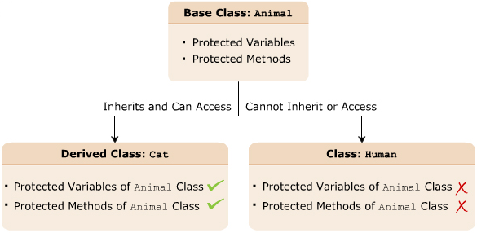
Модификатор доступа “protected”

Slide 15
Модификатор доступа “protected”
Синтаксис
Следующий синтаксис объявляет переменную с модификатором protected.
protected <data_type> <VariableName>;
где,
data_type: Тип элемента данных.
VariableName: Имя переменной
Следующий синтаксис объявляет метод с модификатором protected.
protected <return_type> <MethodName>(argument_list);
где,
return_type: Тип возвращаемого методом значения.
MethodName: Имя метода.
argument_list: Список параметров.

Slide 16
Модификатор доступа “protected”
Пример
class Animal
{
protected string Food;
protected string Activity;
}
class Cat: Animal
{
static void Main(String[] args)
{
Cat objCat = new Cat();
objCat.Food = "Mouse";
objCat.Activity = "Laze around";
Console.WriteLine("The Cat loves to eat " + bjCat.Food + ".");
Console.WriteLine("The Cat loves to " + objCat.Activity + ".");
}
}
Вывод
The Cat loves to eat Mouse.
The Cat loves to Laze around.

Slide 17
Ключевое слово “base”
Ключевое слово base позволяет иметь доступ к переменным и методам базового класса из производного класса.
При наследовании класса, методы и переменные, определенные в базовом классе, могут быть повторно объявлены в производном классе.
Нельзя использовать ключевое слово base для вызова статичных методов базового класса.

Slide 18
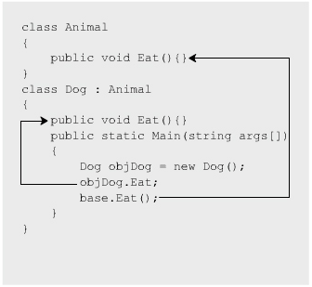
Ключевое слово “base”

Slide 19
Ключевое слово “base”
Синтаксис
class <ClassName>
{
<access modifier> <returntype> <BaseMethod> {}
{}
}
class <ClassName1> : <ClassName>
{
base.<BaseMethod>;
}
где,
<ClassName>: Имя базового класса.
<access modifier>: Определяет область видимости класса или метода.
<returntype>: Тип возвращаемого методом значения.
<BaseMethod>: Метод базового класса.
<ClassName1>: Имя производного класса.
base: Ключевое слово для доступа к элементам базового класса.

Slide 20
Ключевое слово “new”
Может использоваться или как оператор, или как модификатор в C#.
Используется для создания экземпляров класса путем создания его объектов.
Как модификатор, оно используется для скрывания методов или переменных базового класса, которые наследуются в производном классе.
Это позволяет переопределять наследованные методы или переменные в производном классе.

Slide 21
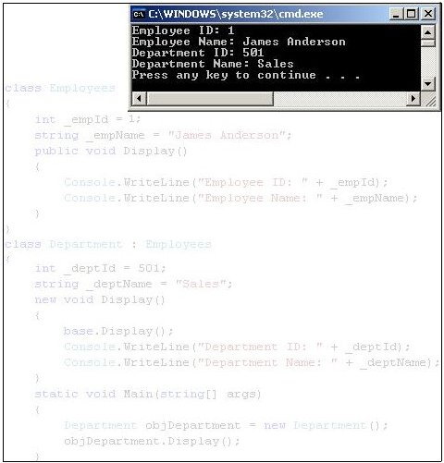
Ключевое слово “new”

Slide 22
Ключевое слово “new”
Синтаксис
<access modifier> class <ClassName>
{
<access modifier> <returntype> <BaseMethod> {}
}
<access modifier> class <ClassName1> : <ClassName>
{
new <access modifier> void <BaseMethod> {}
}
где,
<access modifier>: Определяет область видимости класса или метода.
<return type>: Тип возвращаемого методом значения.
<ClassName>: Имя базового класса.
<ClassName1>: Имя производного класса.
new: Ключевое слово для сокрытия метода базового класса.

Slide 23
Ключевое слово “new”
Пример
class Employees
{
int _empId = 1;
string _empName = "James Anderson";
int _age = 25;
public void Display()
{
Console.WriteLine("Employee ID: " + _empId);
Console.WriteLine("Employee Name: " + _empName);
}
}
class Department : Employees
{
int _deptId = 501;
string _deptName = "Sales";
new void Display()
{
base.Display();
Console.WriteLine("Department ID: " + _deptId);
Console.WriteLine("Department Name: " + _deptName);
}
static void Main (string [] args)
{
Department objDepartment = new Department();
objDepartment.Display();
}
}

Slide 24
Наследование конструктора
Конструкторы - методы, автоматически вызываемые при создании экземпляра класса.
В C# нельзя наследовать конструкторы так, как наследуются методы.
Экземпляр производного класса всегда сначала вызывает конструктор базового класса, за которым следует конструктор производного класса.
Ключевое слово base позволяет передавать параметры конструктору.

Slide 25
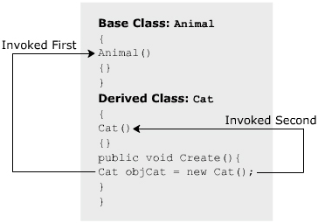
Наследование конструктора

Slide 26
Наследование конструктора
Пример
class Animal
{
public Animal()
{
Console.WriteLine("Animal constructor without parameters");
}
public Animal(String name)
{
Console.WriteLine("Animal constructor with a string parameter");
}
}
class Canine : Animal
{
//base() takes a string value called “Lion”
public Canine() : base("Lion")
{
Console.WriteLine("Derived Canine");
}
}
class Details
{
static void Main(String[] args)
{
Canine objCanine = new Canine();
}
}

Slide 27
Занятие 2 - Замещение метода
На втором занятии, Замещение метода, вы изучите:
Определение замещения метода.
Объяснение ключевых слов virtual и override.

Slide 28
Замещение метода
Это особенность, позволяющая производному классу замещать или переопределять методы базового класса.
Замещение метода в производном классе может изменить тело метода, объявленного в базовом классе.
Метод, реализованный в производном классе, называется замещенным или переопределенным базовым методом.

Slide 29
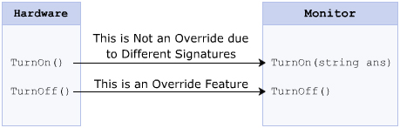
Замещение метода

Slide 30
Ключевые слова “virtual” и “override”
Можно заместить метод базового класса в производном классе с помощью соответствующих ключевых слов virtual и override.
При необходимости замещения метода базового класса, нужно объявить метод в базовом классе с ключевым словом virtual.
Метод, объявленный с ключевым словом virtual, называется виртуальным методом.
В производном классе необходимо объявить наследуемый виртуальный метод с помощью ключевого слова override.
Синтаксис
<access modifier> override <return type> <MethodName>(<parameters-list>)
где,
override: Ключевое слово для замещения метода в производном классе.

Slide 31
Ключевые слова “virtual” и “override”
Пример
class Animal
{
public virtual void Eat()
{
Console.WriteLine("Every animal eats something");
}
protected void DoSomething()
{
Console.WriteLine("Every animal does something");
}
}
class Cat:Animal
{
//Класс Cat переопределяет метод Eat() класса Animal
public override void Eat()
{
Console.WriteLine("Cat loves to eat the mouse");
}
static void Main(String[] args)
{
Cat objCat = new Cat();
objCat.Eat();
}
}
Вывод
Cat loves to eat the mouse

Slide 32
Вызов метода базового класса
Замещение метода позволяет производному классу переопределять методы базового класса.
Переопределение методов базового класса разрешает доступ к новому методу, но не к оригинальному методу базового класса.

Slide 33
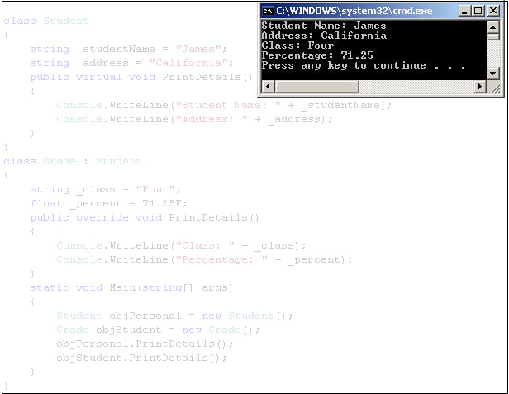
Вызов метода базового класса

Slide 34
Вызов метода базового класса
Пример
class Student
{
string _studentName = "James";
string _address = "California";
public virtual void PrintDetails()
{
Console.WriteLine("Student Name: " + _studentName);
Console.WriteLine("Address: " + _address);
}
}
class Grade : Student
{
string _class = "Four";
float _percent = 71.25F;
public override void PrintDetails()
{
Console.WriteLine("Class: " + _class);
Console.WriteLine("Percentage: " + _percent);
}
static void Main(string[] args)
{
Student objStudent = new Student();
Grade objGrade = new Grade();
objStudent.PrintDetails();
objGrade.PrintDetails();
}
}

Slide 35
Занятие 3 - Закрытые классы
На третьем занятии, Закрытые классы, вы изучите:
Определение закрытых классов в C#.
Описание назначения закрытых классов.

Slide 36
Закрытые классы
Закрытый (sealed) класс не позволяет наследование.
Ключевое слово sealed защищает класс от наследования другим классом.
Закрытый класс не может быть базовым классом, так как не позволяет наследования.
Если произойдет попытка наследования закрытого класса, компилятор C# сгенерирует ошибку.

Slide 37
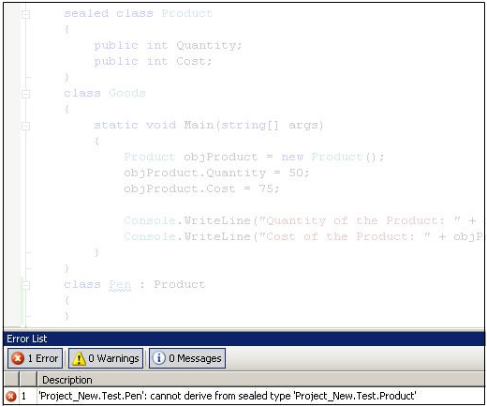
Закрытые классы

Slide 38
Закрытые классы
Синтаксис
sealed class <ClassName>
{
// тело класса
}
где,
sealed: Ключевое слово, используемое для защиты класса от
наследования.
ClassName: Имя закрываемого класса.
Notes:
ACCP2005/ Developing Enterprise Applications 2.0/ Session 1/ of 23

Slide 39
Закрытые классы
Пример
sealed class Product
{
public int Quantity;
public int Cost;
}
class Goods
{
static void Main(string [] args)
{
Product objProduct = new Product();
objProduct.Quantity = 50;
objProduct.Cost = 75;
Console.WriteLine("Quantity of the Product: " + objProduct. Quantity);
Console.WriteLine("Cost of the Product: " + objProduct.Cost);
}
}
class Pen : Product
{
}

Slide 40
Назначение закрытых классов
Рассмотрим класс с именем SystemInformation, состоящий из критических методов, влияющих на работу операционной системы.
Вы можете запретить третьей стороне наследовать класс SystemInformation и замещать его методы, соответственно вызывая проблемы безопасности.
Можно объявить класс SystemInformation закрытым для защиты его переменных и методов от изменений.

Slide 41
Рекомендации
Закрытые классы нельзя наследовать.
Класс отмечается закрытым при следующих условиях:
  Если замещение методов класса может отразиться в непредвиденном функционионале класса.
  Для защиты класса от модификации третьей стороной.

Slide 42
Занятие 4 - Полиморфизм
На последнем занятии, Полиморфизм, вы изучите:
Описание полиморфизма в C#.
Реализацию полиморфизма.
Описание полиморфизма при компиляции и во время выполнения.

Slide 43
Полиморфизм
Полиморфизм происходит от двух греческих слов - Poly и Morphos.
Полиморфизм - способность сущности вести себя различным образом в различных ситуациях.
Следующие два метода класса имеют одинаковое имя, но разные сигнатуры, осуществляя ту же базовую операцию, но разными путями:
  Area(float radius)
  Area(float base, float height)

Slide 44
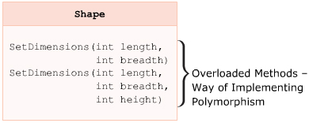
Полиморфизм

Slide 45
Реализация
Можно реализовать полиморфизм в C# с помощью перегрузки и замещения методов.
Методы с одинаковыми именами, но разными сигнатурами, называются перегружаемыми.
Методы, наследуемые от базового класса в производном классе и модифицируемые в нем, назыаются замещаемыми методами.

Slide 46
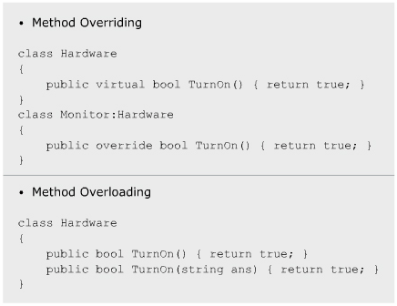
Реализация

Slide 47
Реализация
Пример
class Area
{
static int CalculateArea(int len, int wide)
{
return len * wide;
}
static double CalculateArea(double valOne, double valTwo)
{
return 0.5 * valOne * valTwo;
}
static void Main(string[] args)
{
int length = 10;
int breadth = 22;
double tbase = 2.5;
double theight = 1.5;
Console.WriteLine("Area of Rectangle: " + CalculateArea(length, breadth));
Console.WriteLine("Area of triangle: " + CalculateArea(tbase, theight));
}
}
Вывод
Area of Rectangle: 220
Area of triangle: 1.875

Slide 48
Полиморфизм при компиляции и во время выполнения
Полиморфизм при компиляции | Полиморфизм во время выполнения
Реализуется через перегрузку. | Реализуется через переопределение.
Выполняется во время компилирования, так как компилятор знает, какой метод выполнить в зависимости от числа их параметров и типов данных. | Выполняется во время выполнения, так как компилятор не знает, какой метод выполнить - базовго класса или производного класса.
Называется статичным полиморфизмом. | Называется динамическим полиморфизмом.

Slide 49
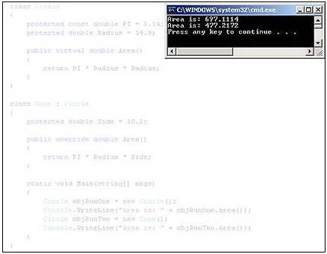
Полиморфизм при компиляции и во время выполнения

Slide 50
Полиморфизм при компиляции и во время выполнения
Пример
using System;
class Circle
{
protected const double PI = 3.14;
protected double Radius = 14.9;
public virtual double Area()
{
return PI * Radius * Radius;
}
}
class Cone : Circle
{
protected double Side = 10.2;
public override double Area()
{
return PI * Radius * Side;
}
static void Main(string[] args)
{
Circle objRunOne = new Circle();
Console.WriteLine("Area is: " + objRunOne.Area());
Circle objRunTwo = new Cone();
Console.WriteLine("Area is: " + objRunTwo.Area());
}
}

Slide 51
Резюме
Реализация наследования
  Наследование может быть реализовано написанием имени производного класса, затем двоеточия, а затем - имени базового класса.
Замещение метода
  Процесс переопределения методов базового класса в производном классе.
Закрытые классы
  Классы, от которых запрещено наследование.
Полиморфизм
  Способность сущности иметь разное поведение в различных ситуациях.

